Slide 1
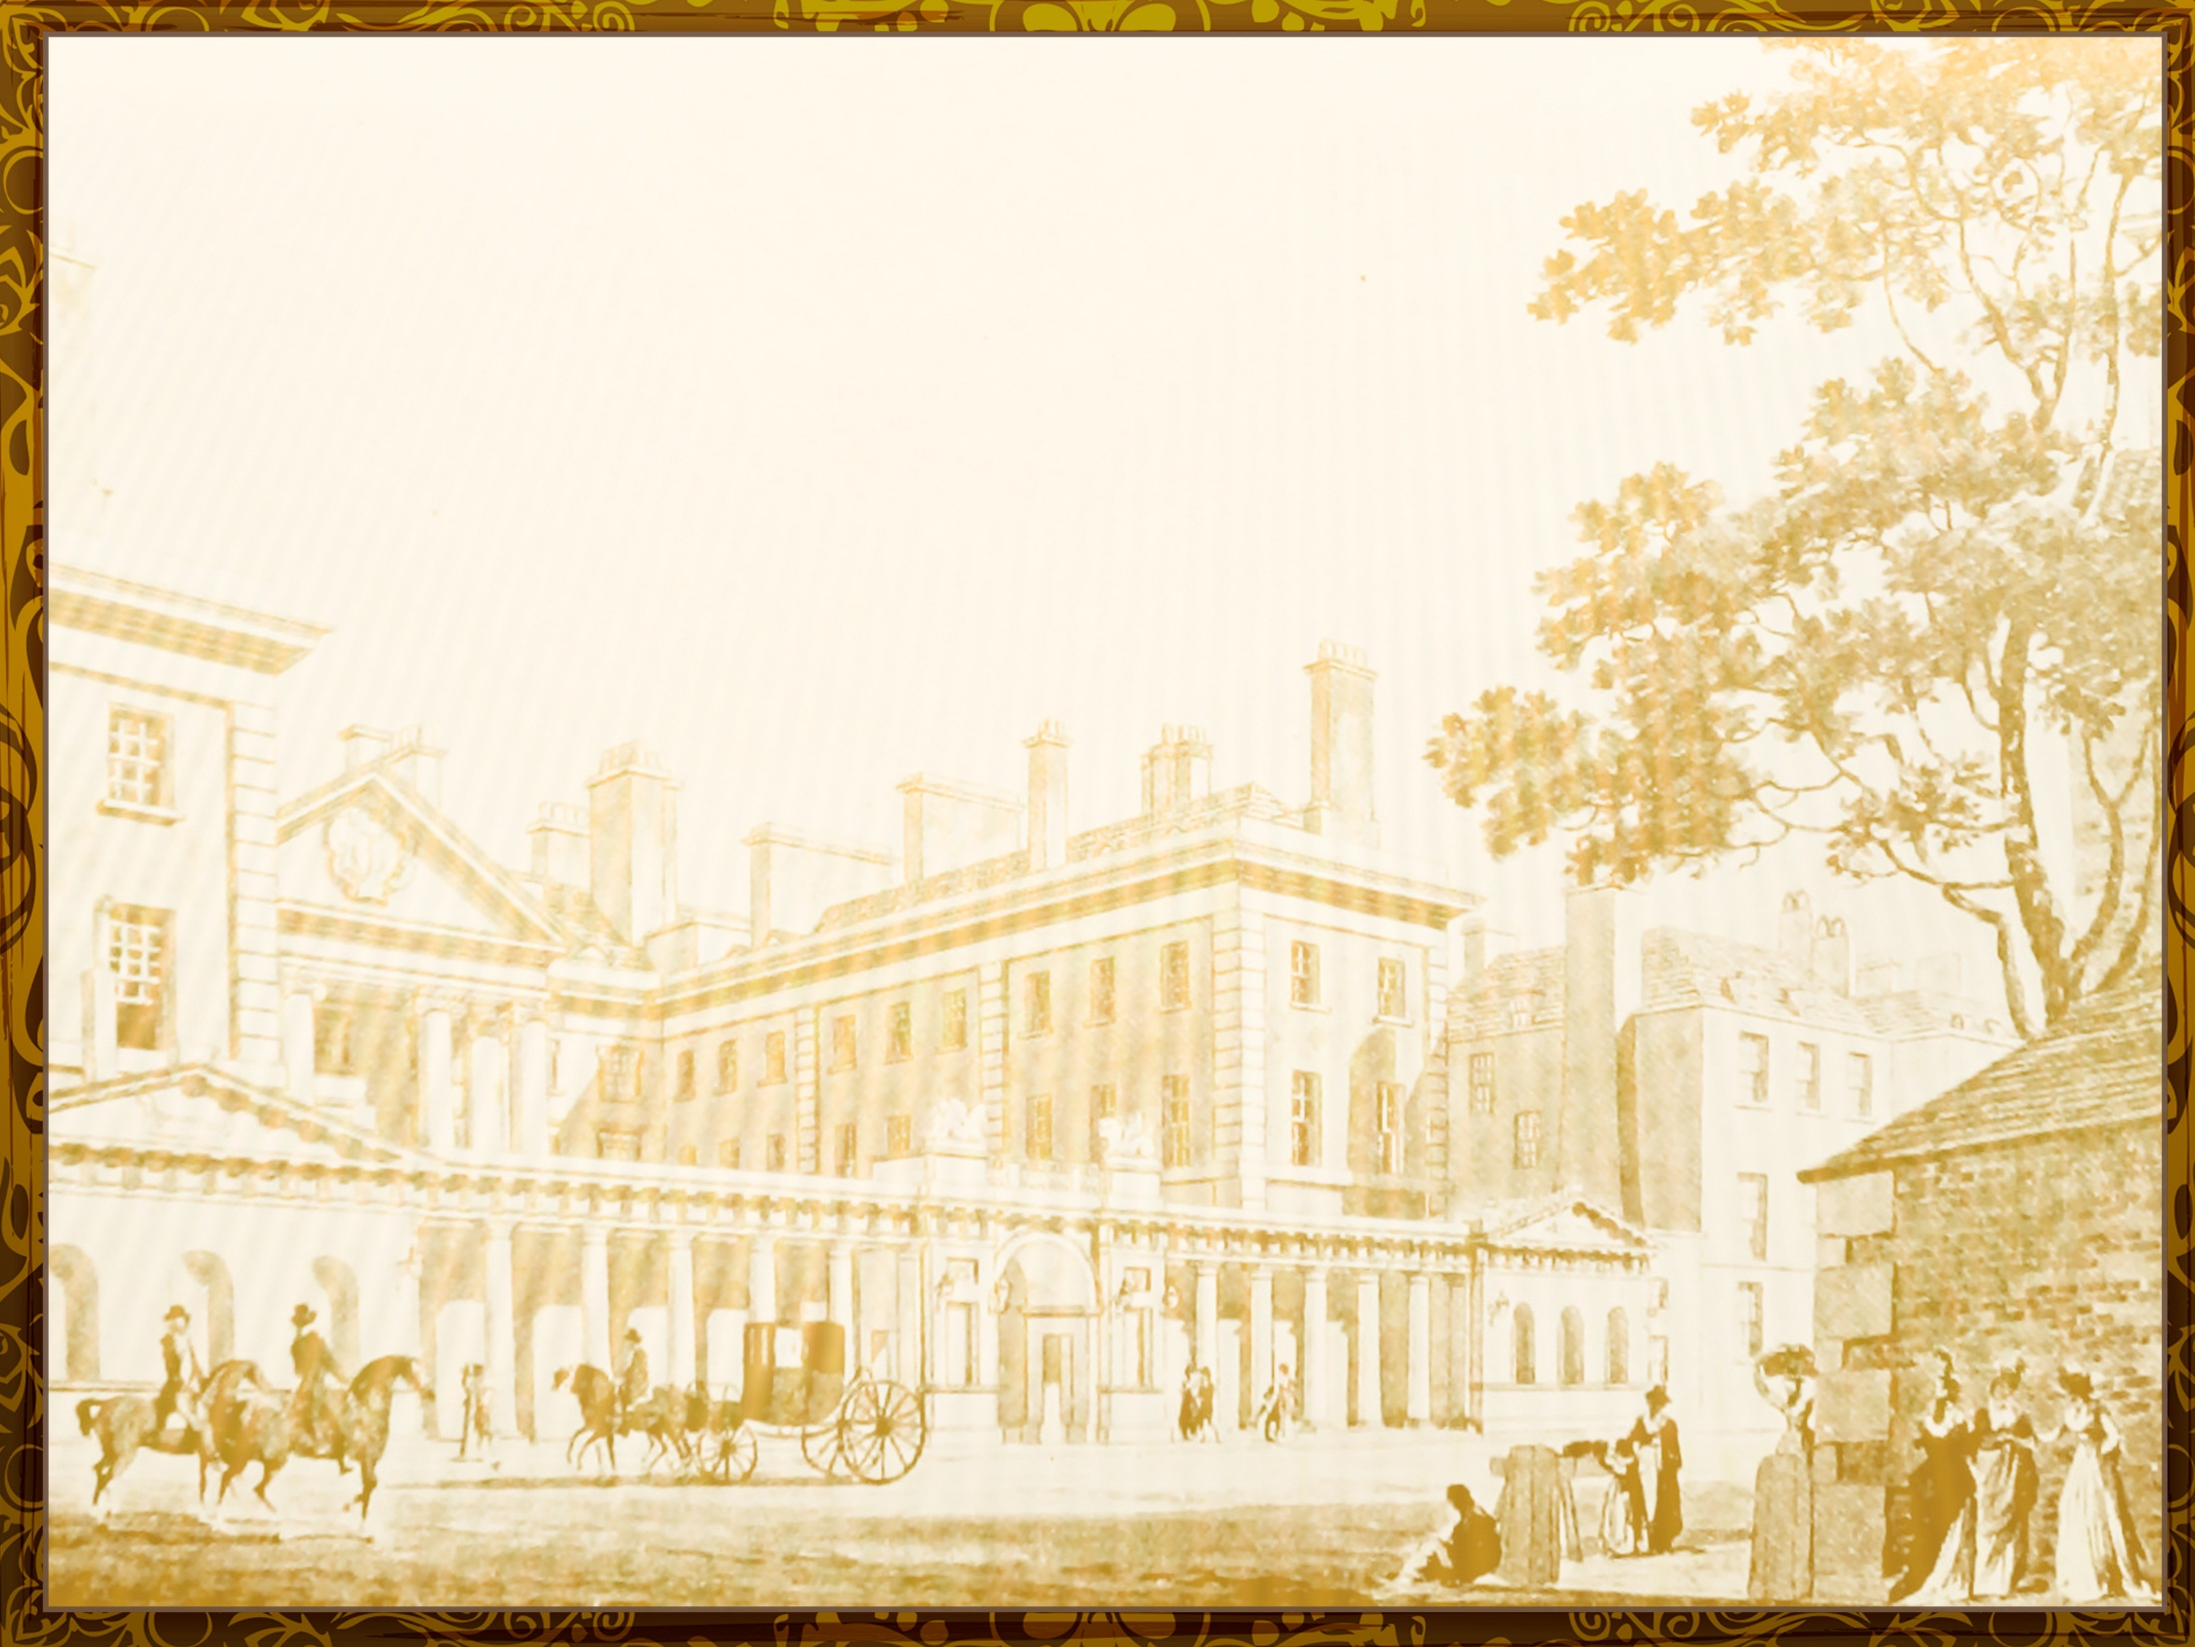
«…Моя симбирская деревня – моя любимая земля!»
Составитель : учитель истории и обществознания
МОУ Володарской СШ
Яковлева Алсу Ансаровна

Slide 2
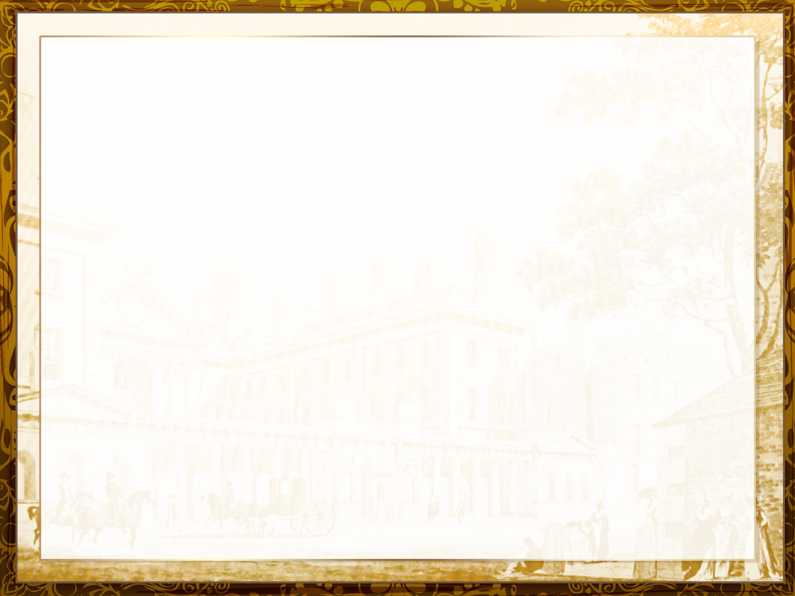
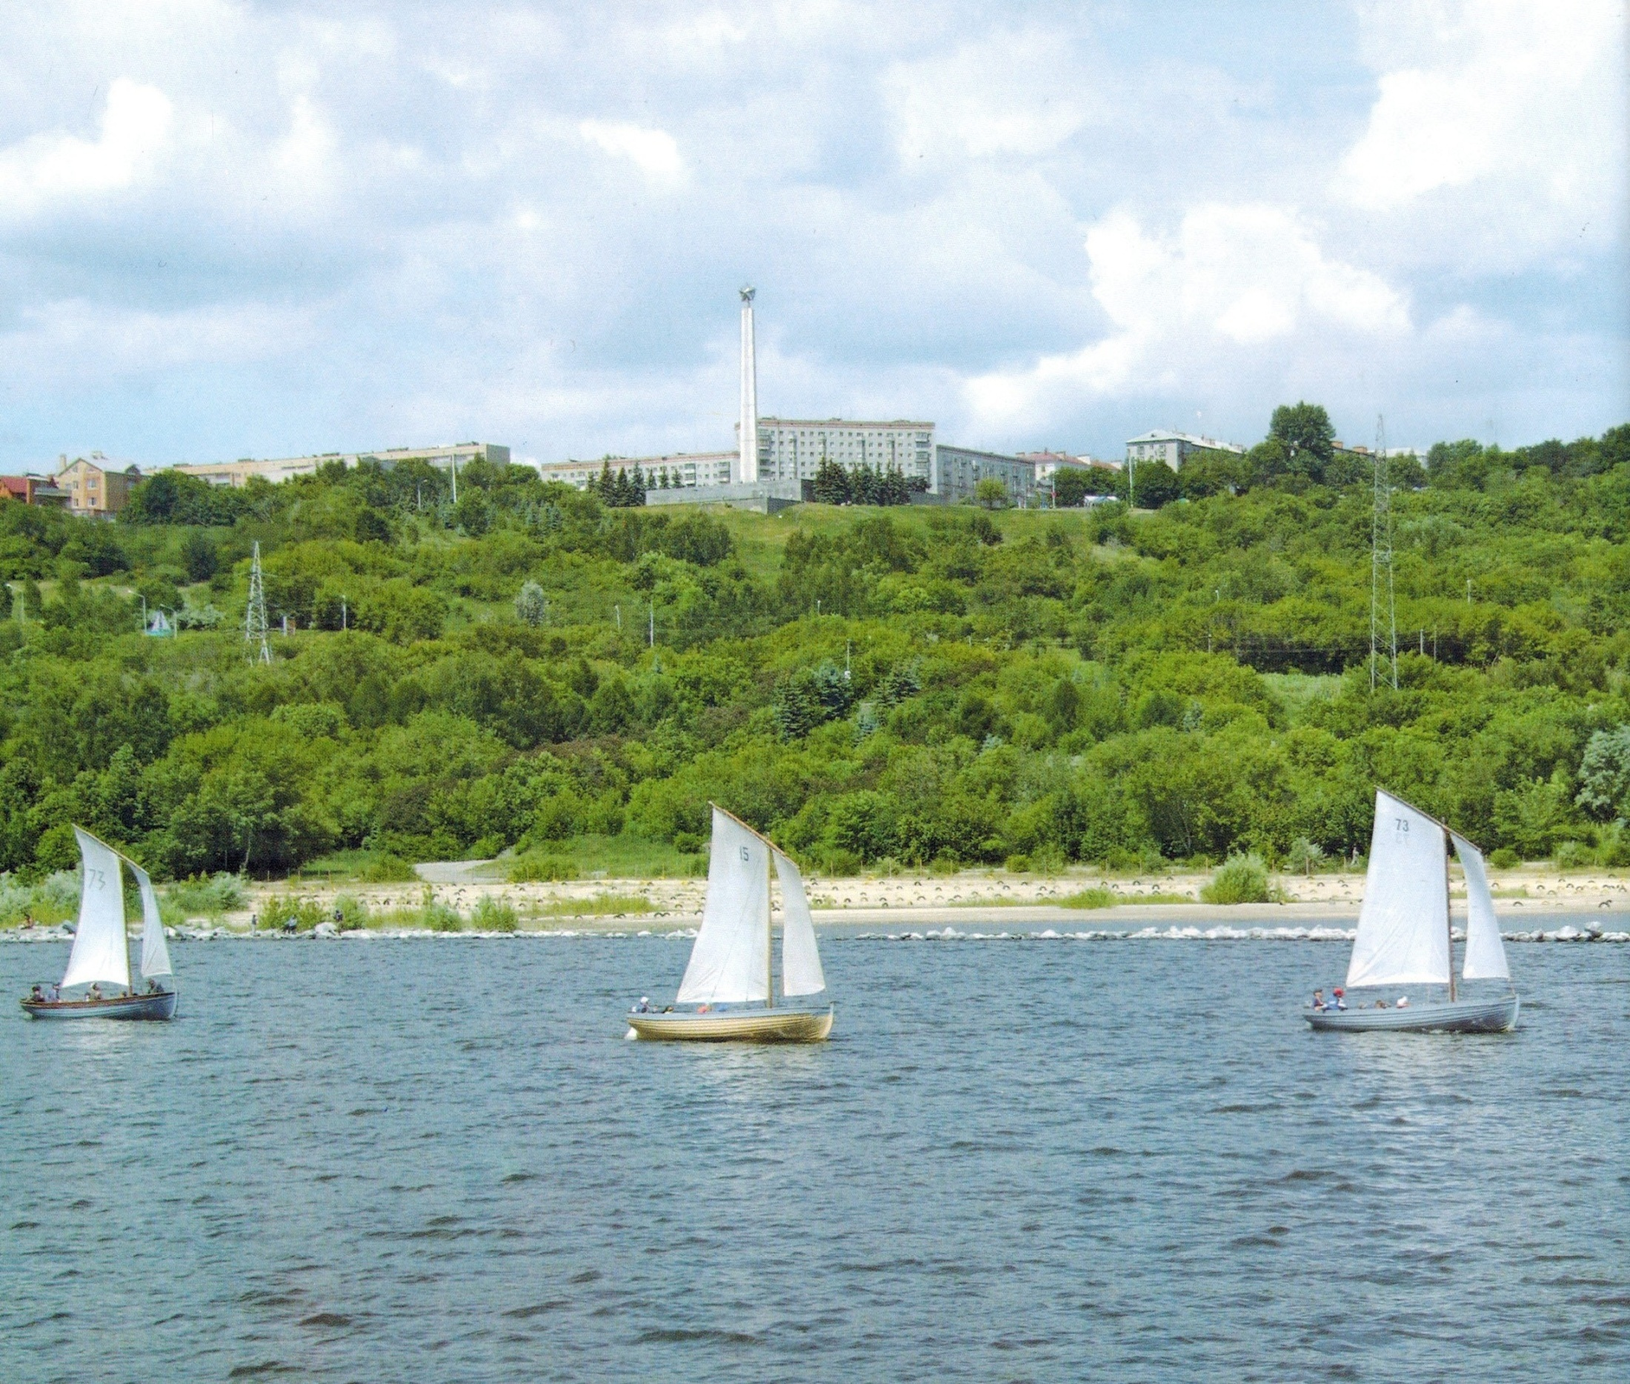
Ульяновск – город, который расположился на Приволжской возвышенности в месте впадения реки Свияги в Волгу

Slide 3

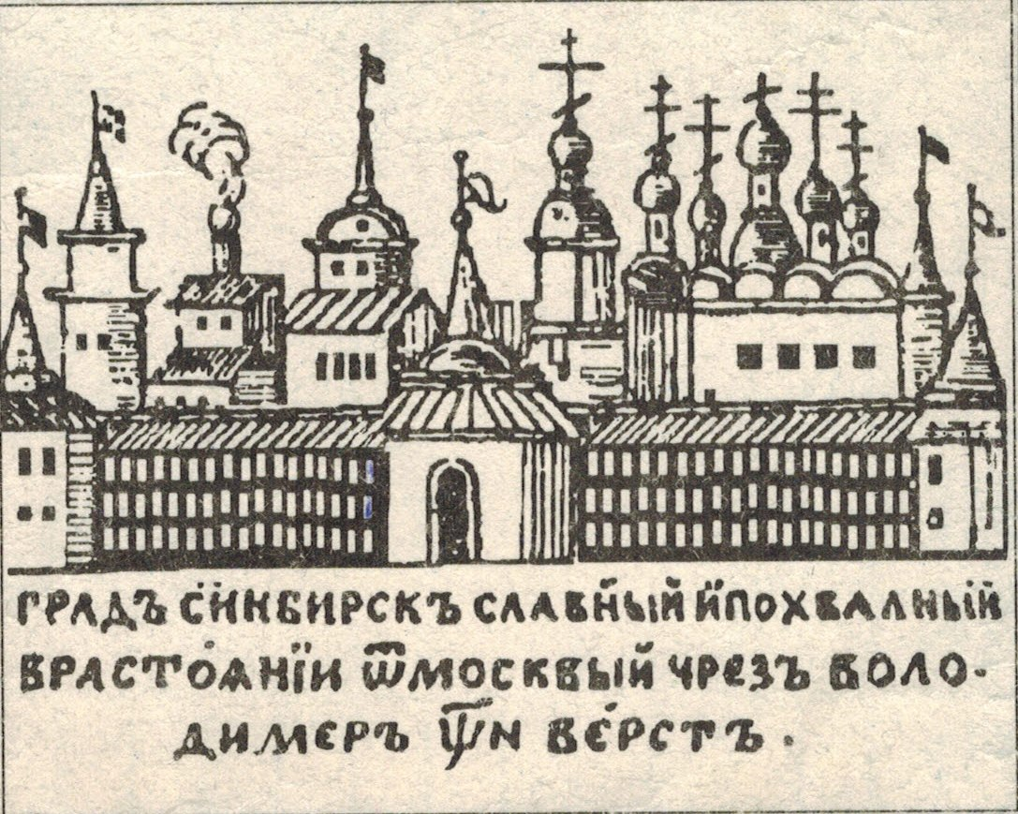
История освоения Симбирских земель
Более 360 лет назад Среднее Поволжье было малообжитым краем. Кочевники постоянно разоряли мелкие поселения, держали под постоянной угрозой и южные границы Московского государства. Тогда-то царь Алексей Михайлович в 1648г приказал создать здесь сплошную укрепленную пограничную черту с городом-крепостью. Этой крепостью стал Симбирск

Slide 4
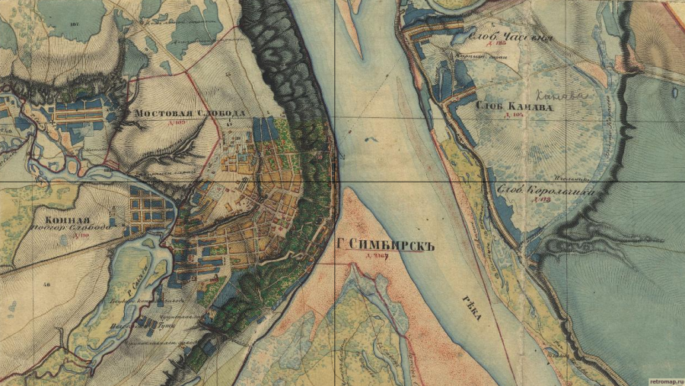
Для исполнения Указа царя, боярин Богдан Хитров приступил к строительству города в междуречье Волги и Свияги.
Стратегически место для города было выбрано очень удачно – восточную сторону защищала естественная преграда Волга с крутым берегом, подниматься по которому было очень неудобно и опасно. На западе серьезным препятствием для тех, кто хотел бы напасть на Симбирск, служила река Свияга

Slide 5
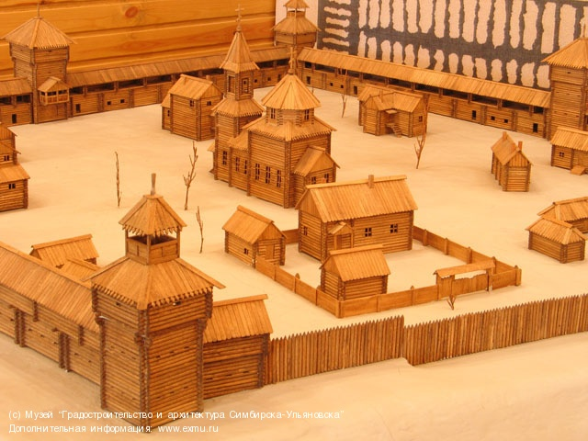
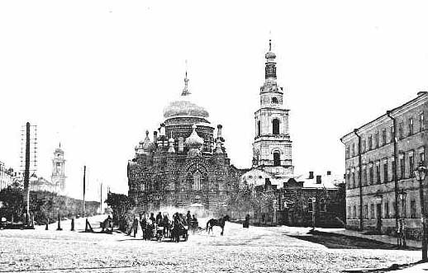
Понадобилось всего четыре года, чтобы отстроить основную часть города – крепость или “рубленый город”. Он был сооружен в виде правильного четырехугольника. В защищенной части города располагались все наиболее важные присутственные места, которые включали воеводский двор, приказную избу, хлебную избу и другие государственные службы. В самом центре поселения был поставлен Троицкий собор, а с внешней стороны города основали Успенский и Спасский монастыри

Slide 6
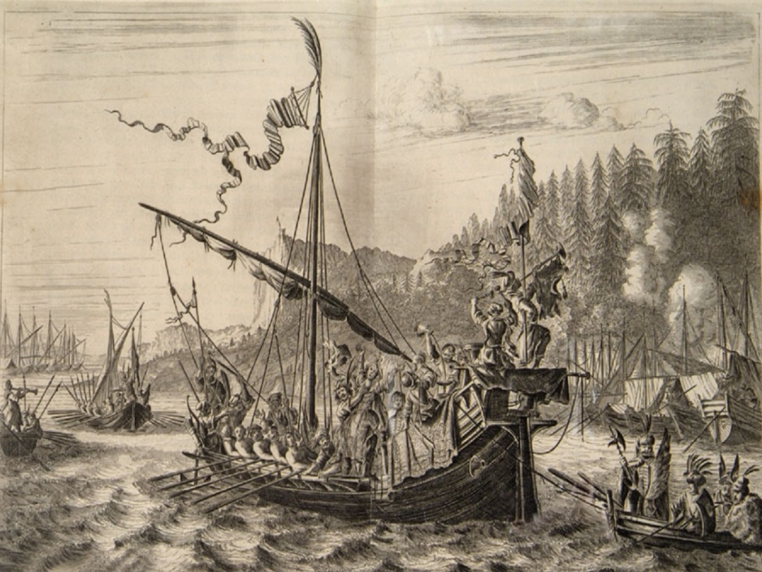
Степан Разин и Емельян Пугачев в Симбирске
Осенью 1670 года Синбирск осаждало войско Степана Разина. Однако Разин не смог успешно завершить осаду. Он был ранен в бою. Товарищи его вынесли к реке, погрузили в лодку и отплыли вместе с ним вниз по Волге.
Народ сложил песню «Вниз по Волге реке». Эта народная песня часто звучит на концертах и в наши дни.
1774 году в Синбирск доставили пленного Емельяна Пугачева. На допрос прибыл лично Александр Васильевич Суворов. Пугачев был отправлен в Москву.

Slide 7
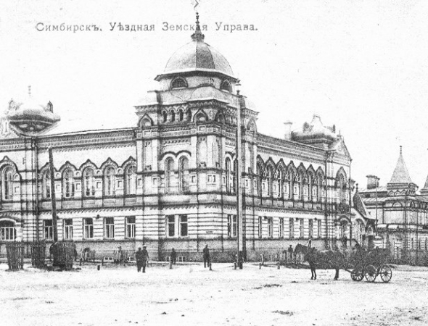
В 1796 году с учреждением Симбирской губернии город получил статус губернского города

Slide 8
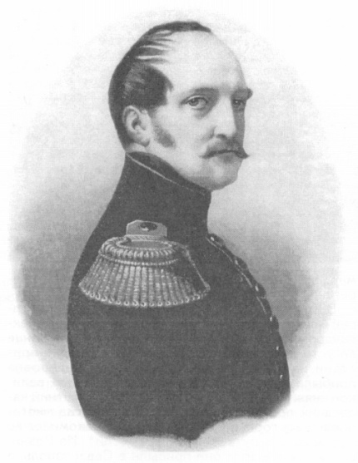
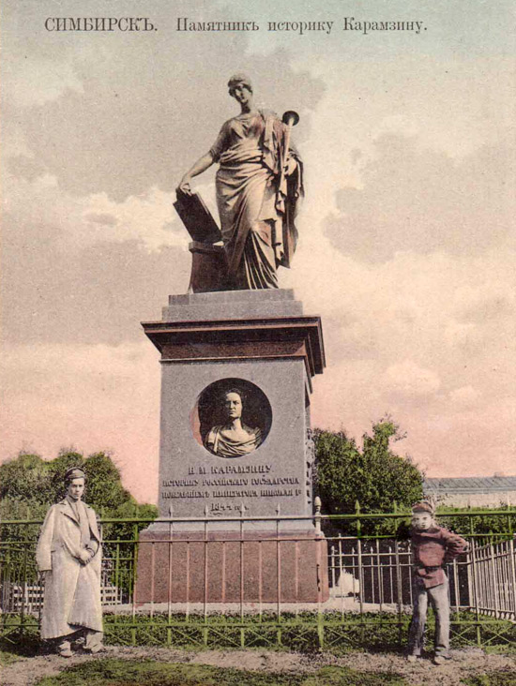
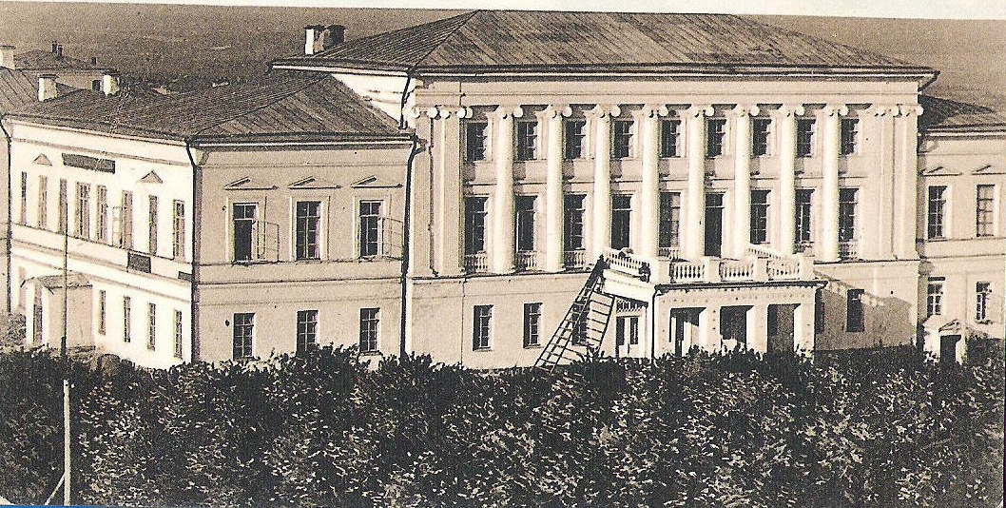
Внук Екатерины II- Александр I посетил Симбирск в 1824 году. А император Николай I принимал активное участие в благоустройстве города: создана Карамзинская библиотека, а самому Карамзину поставлен памятник

Slide 9
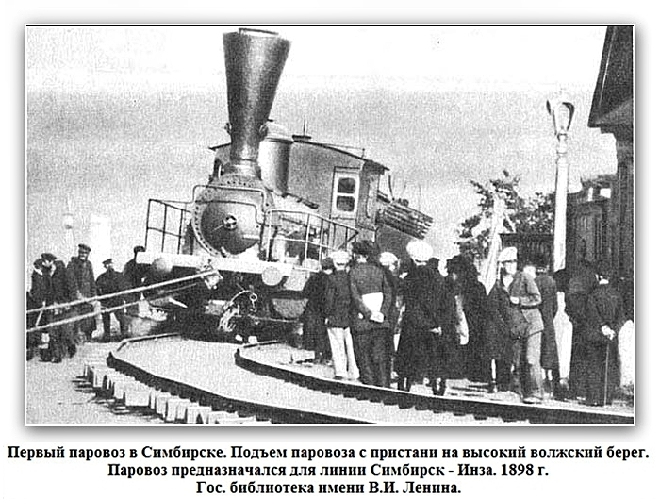
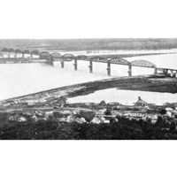
После восстановления города от пожара, 10 сентября 1887 года, был утвержден новый план Симбирска. По плану расширялись границы города - далее на север, планировались новые бульвары и сады. К концу XIX века в городе проживало около 40 тысяч человек.
В конце XIX века до Симбирска была доведена железнодорожная ветка, а завершение строительства железнодорожного моста через реку Волгу в 1916 году сулило городу, как впрочем, и всей России того времени, блестящие перспективы.

Slide 10
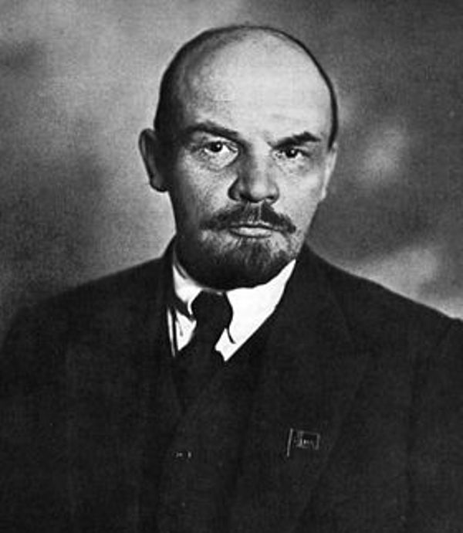
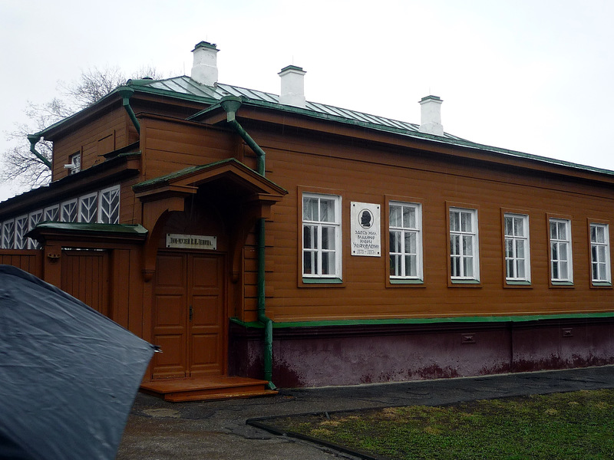
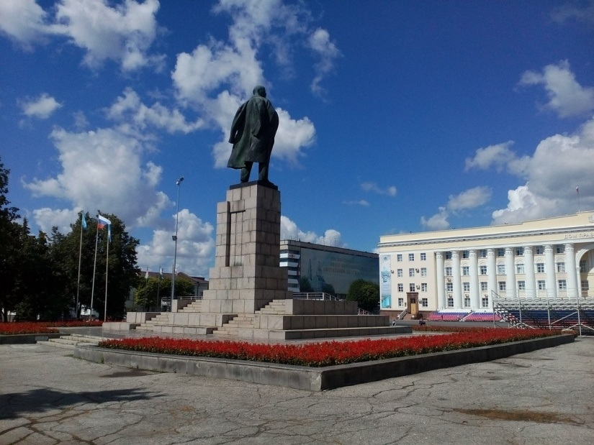
В Советский период город Симбирск был знаменит тем, что здесь родился и жил до юношеских лет В.И.Ленин – вождь мирового пролетариата. В честь этого события город переименовали в 1924 году после смерти Ленина. Именно благодаря Ульянову-Ленину город получил всемирную известность

Slide 11

Симбирск в годы гражданской войны
В 1918 году Симбирск был взят русско-чешскими отрядами белогвардейцев.
12 сентября 1918 года был освобожден Симбирской Железной дивизией под командованием Гая.
В память этих событий в городе есть улицы:
Улица Гая,
Улица 12 сентября,
Улица Железной дивизии.

Slide 12
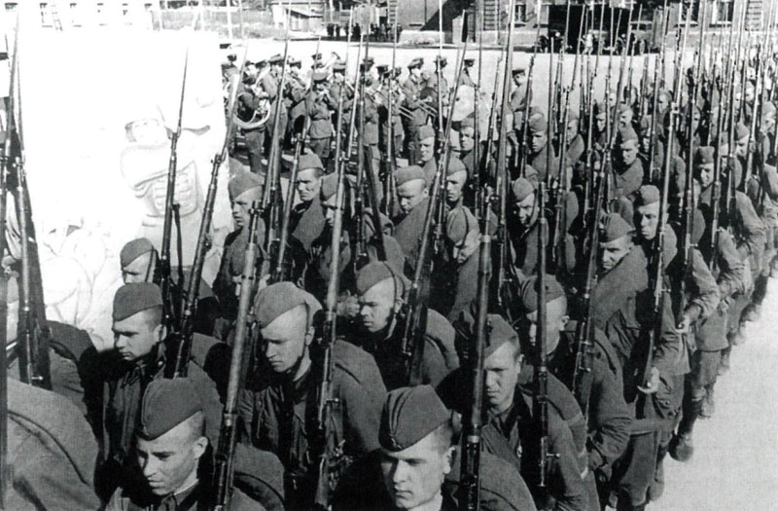
Ульяновск в годы
Великой Отечественной войны
В июне 1941 года жизнь каждого человека нашей страны изменилась навсегда.
Началась Великая Отечественная Война. Города и сёла перешли на военное положение.
Так и Ульяновск, стал всеми силами ковать победу.
В Ульяновск были эвакуированы промышленные предприятия:
Харьковский завод «Электропускатель», Московский автомобильный завод,
Витебская чулочно-трикотажная фабрика.
За годы войны из Ульяновска на фронт ушли более 39 тысяч человек.
Многие из них не вернулись. Они отдали свои жизни за свободу и независимость
нашей Родины, за наше счастье.

Slide 13
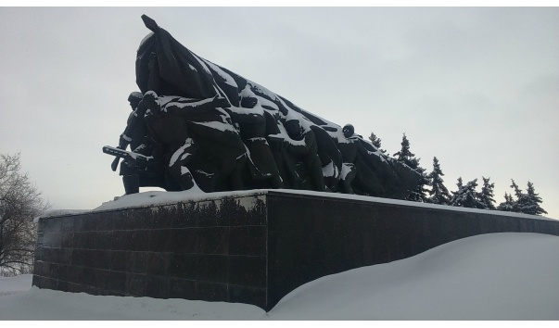

Slide 14
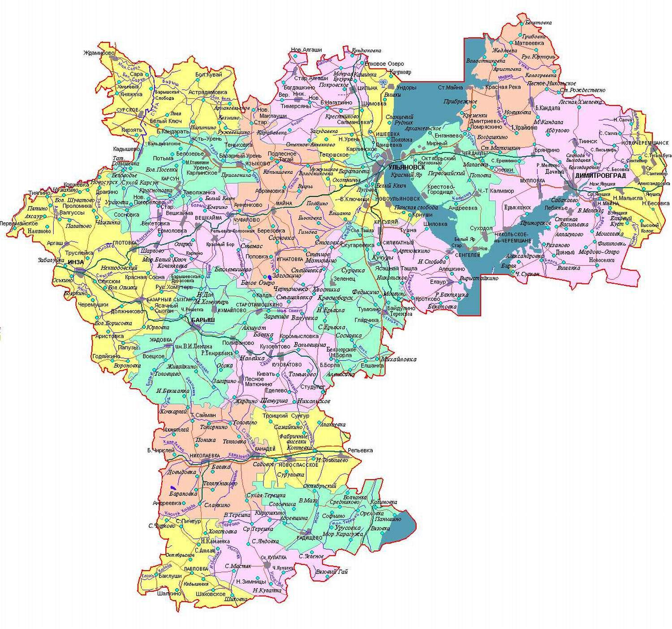
19 января 1943 года город стал центром вновь образованной Ульяновской области. В её состав вошли 26 районов

Slide 15
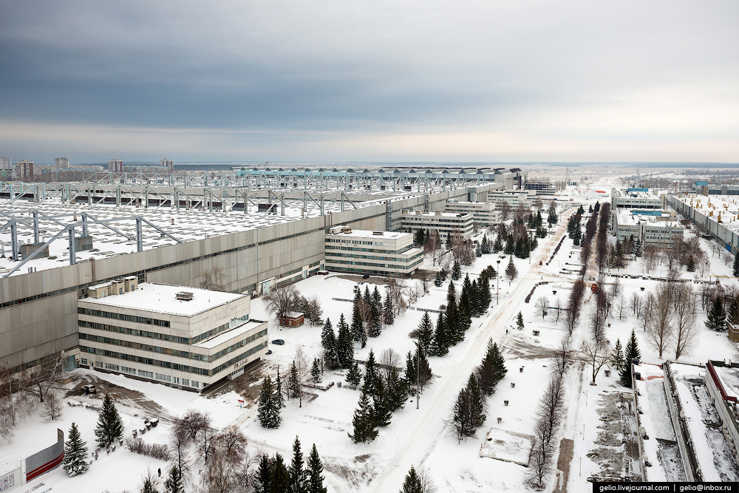
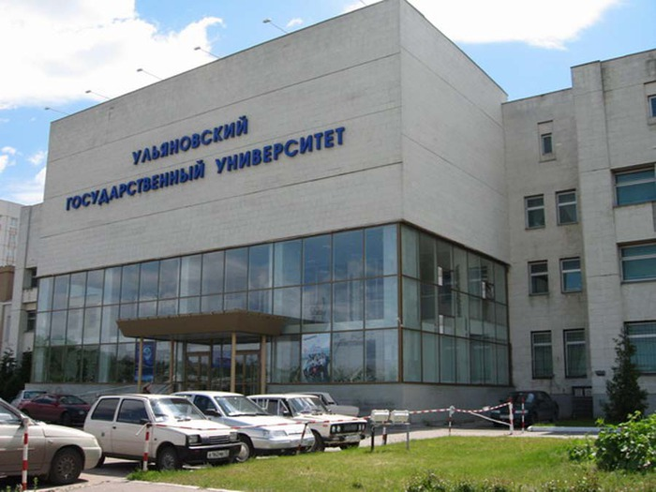
Стремление Советского правительства отметить 100-летие со дня рождения В.И. Ленина со всей торжественностью, город буквально преобразился и из заштатного областного центра превратился в красивый и современный мегаполис с развитой инфраструктурой. Был открыт филиал МГУ, пущен в строй авиационный комплекс. Город за два десятка лет превратился в один из крупнейших центров Поволжья

Slide 16
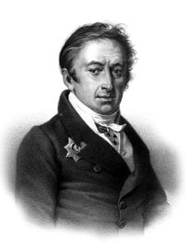
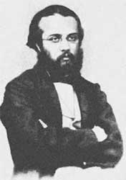
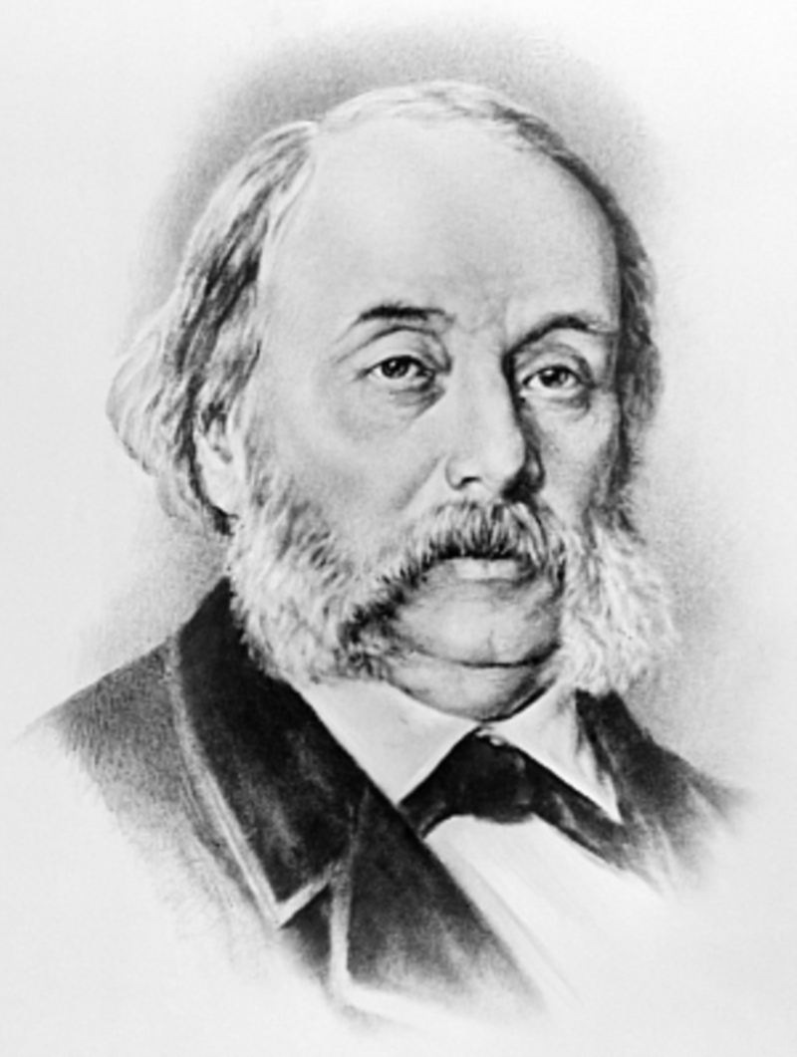
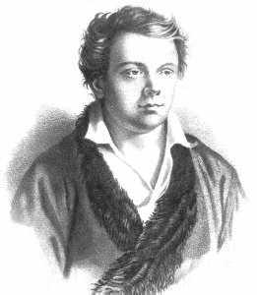
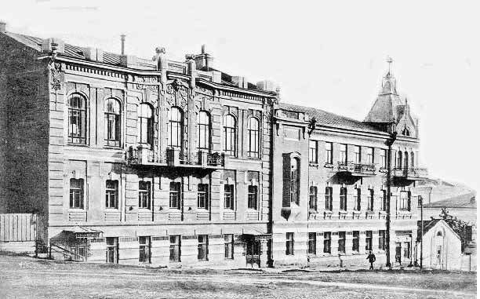
Симбирск стал считаться дворянским городом, сюда приезжали с визитами государи, он был центром творческой и общественно-культурной жизни. Здесь жили и работали корифеи российской культуры: литератор и историк Н.М. Карамзин, писатель И.А. Гончаров, поэты Д.Д. Минаев и Н.М. Языков, писатель-публицист В.В. Розанов

Slide 17
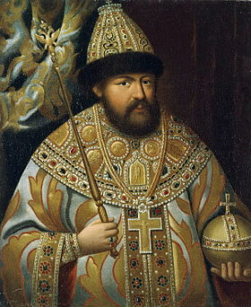
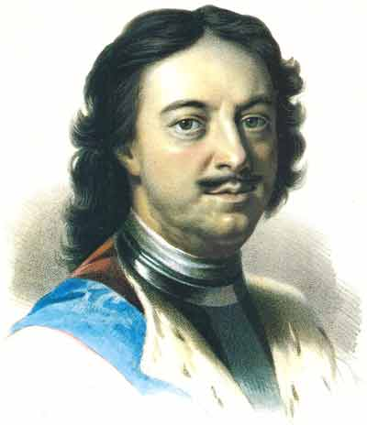
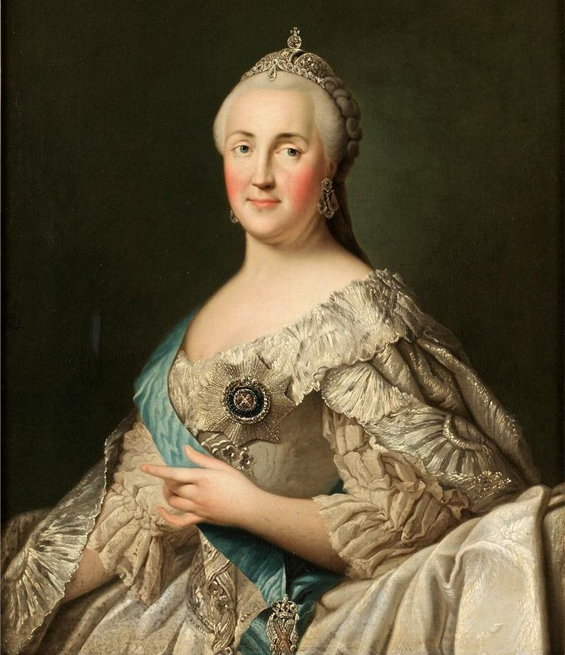
Стены Симбирска чаще, чем другие провинциальные российские города встречали царствующих особ. Начиная с Петра Первого в городе останавливалась императрица Екатерина II во время своего путешествия по Волге

Slide 18
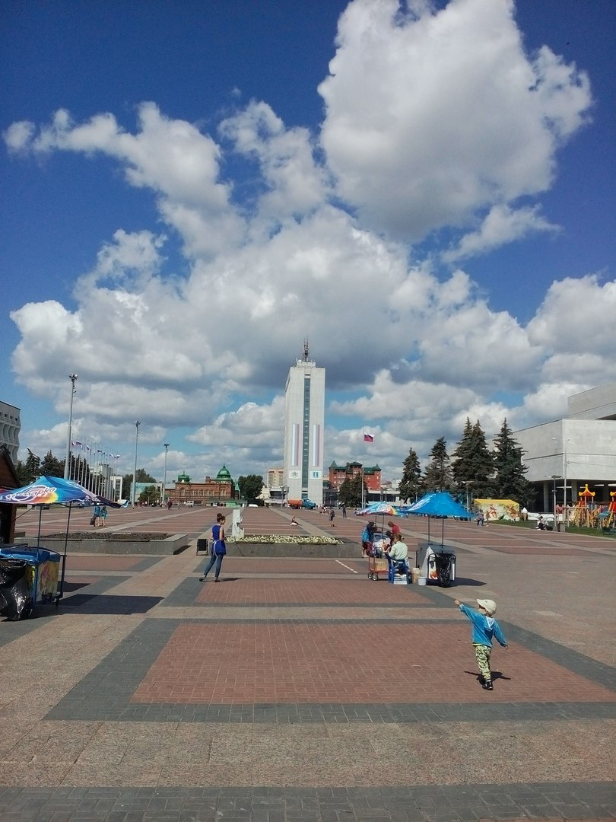
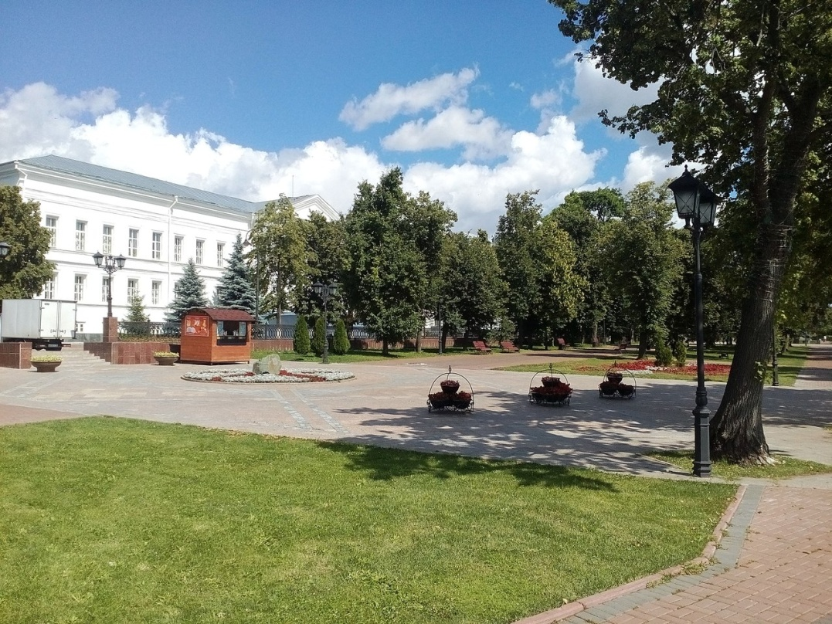
Сегодня Ульяновск является значимым научным, образовательным, культурным и интеллектуальным центром Среднего Поволжья

Slide 19
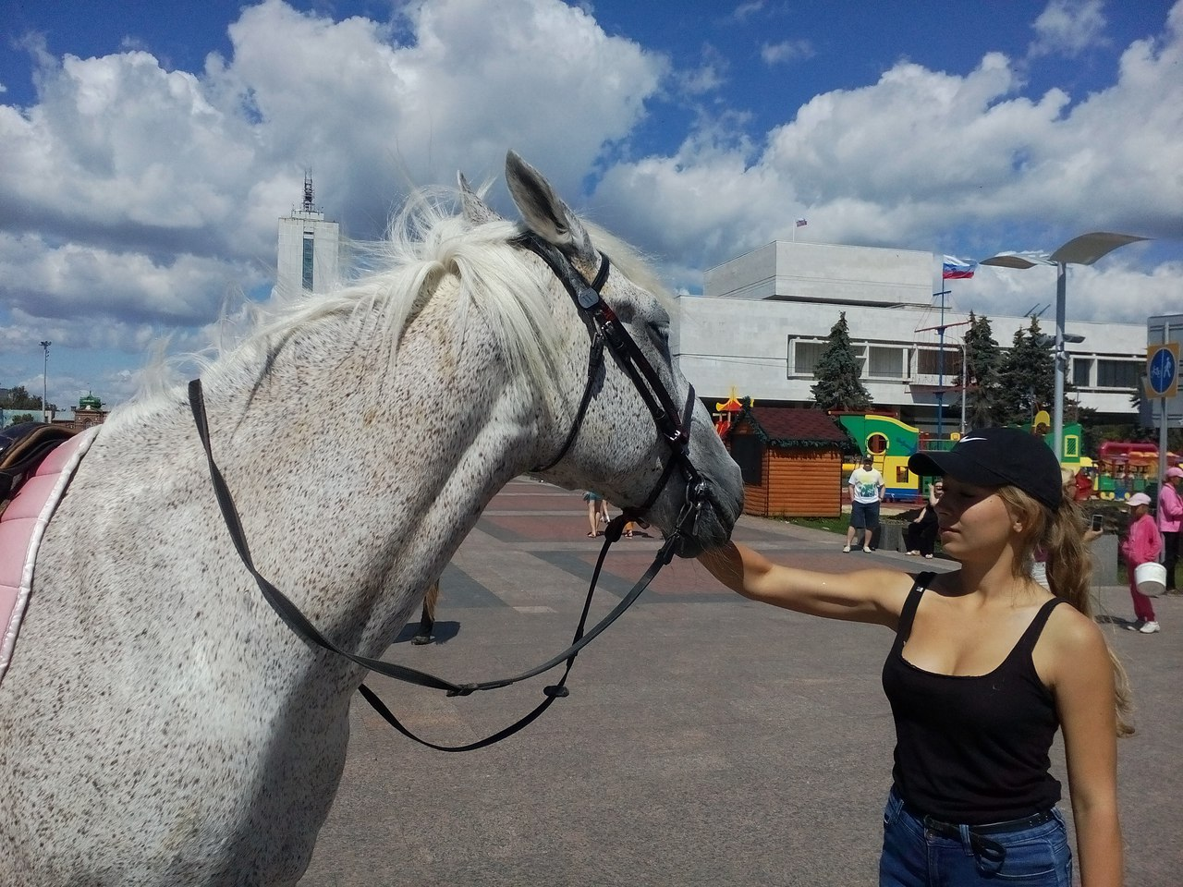
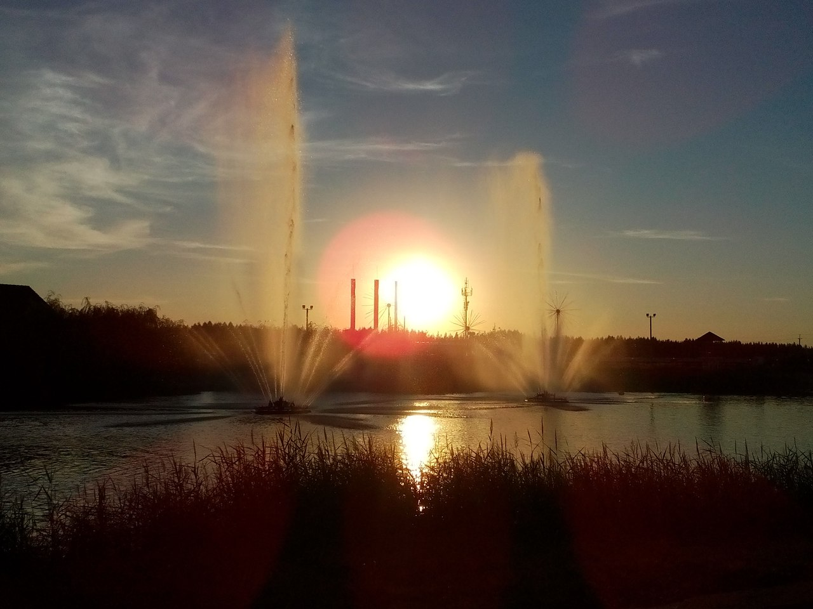
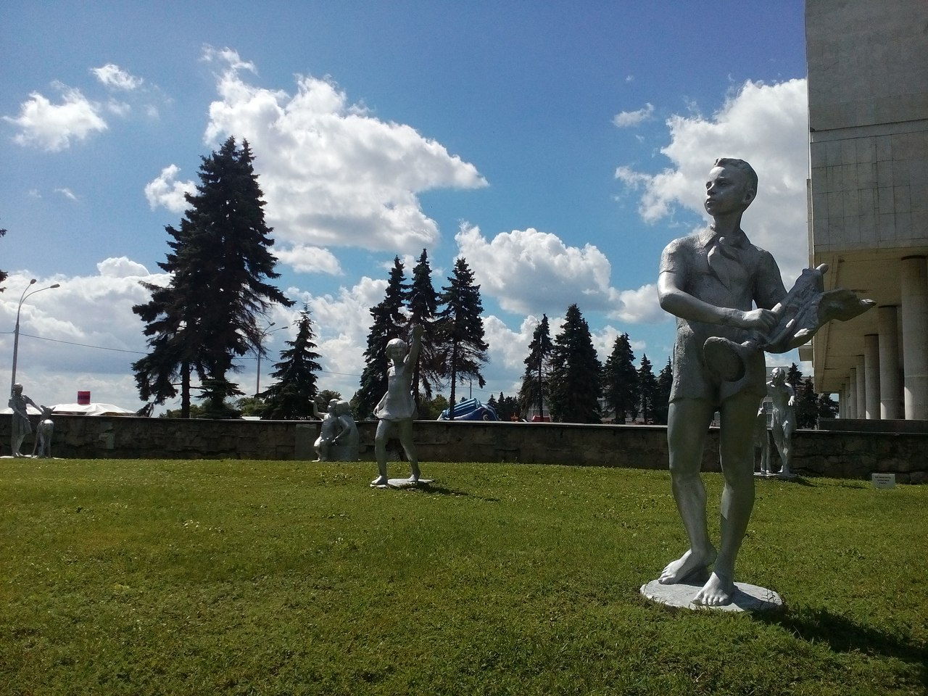
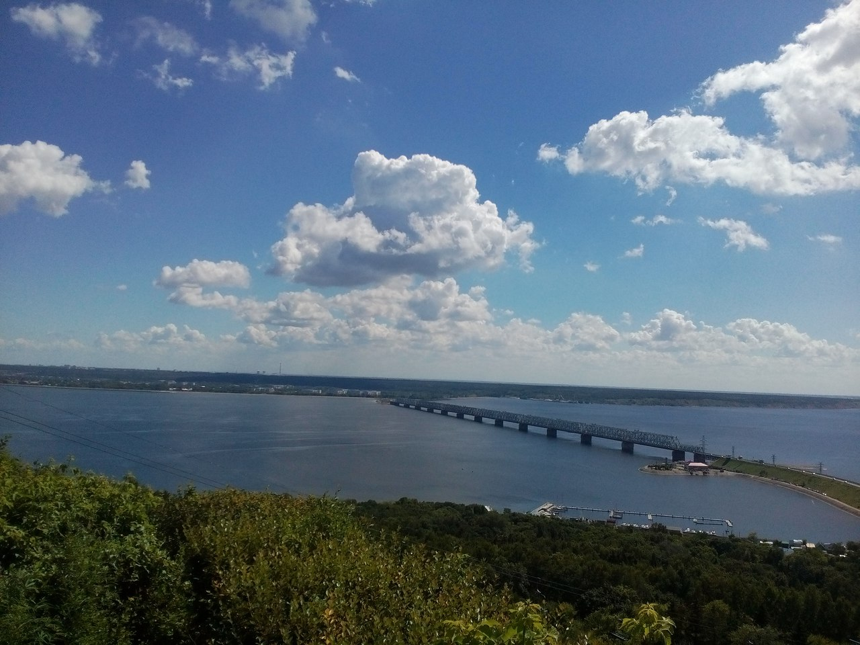

Slide 20
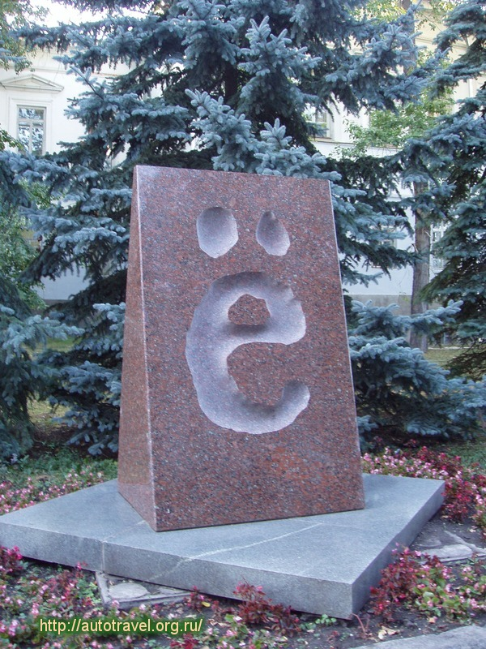
Памятник букве «ё»
В 2005 году 4 сентября перед зданием Ульяновской областной научной библиотеки было проведено торжественное открытие монумента букве "ё", которое было приурочено к 160-летию монумента Карамзину. Первым автором, напечатавшим «ё» в своих трудах был знаменитый историк и литератор Николай Михайлович Карамзин. Официальной датой рождения буквы "ё" признают 17 августа 1796 года. Именно в это время Николай Карамзин в своём произведении «Аониды» впервые отпечатал букву ё в слове «слёзы» странице 166, а первая прародительницей буквы ё можно назвать Московскую университетскую типографию, где и печатался сборник стихов.

Slide 21
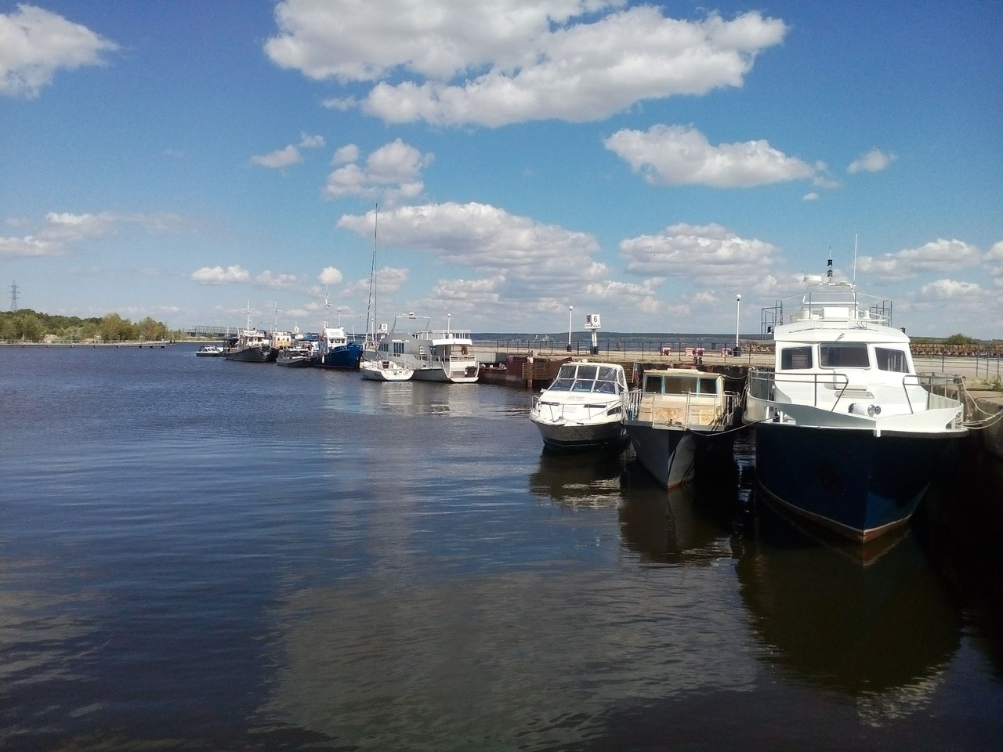
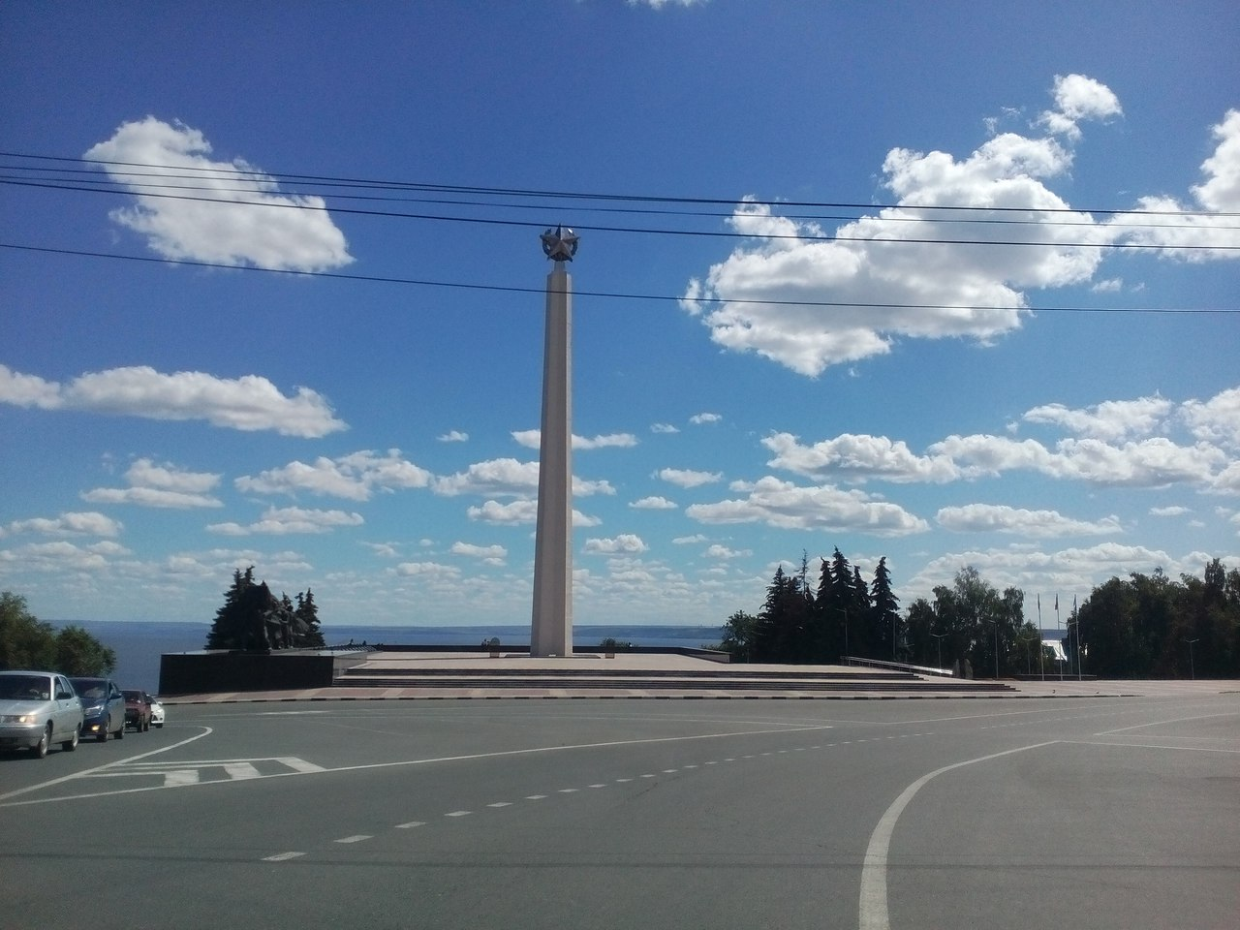
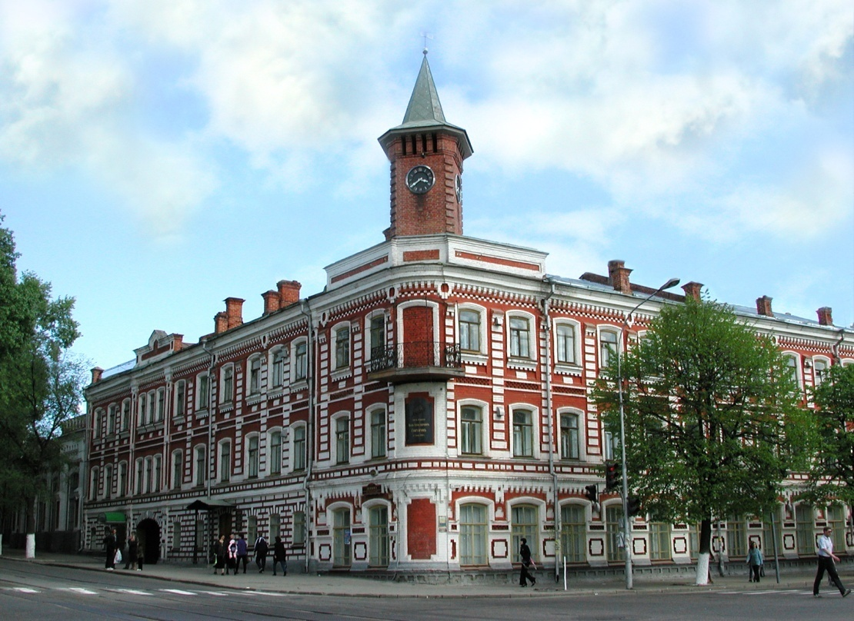
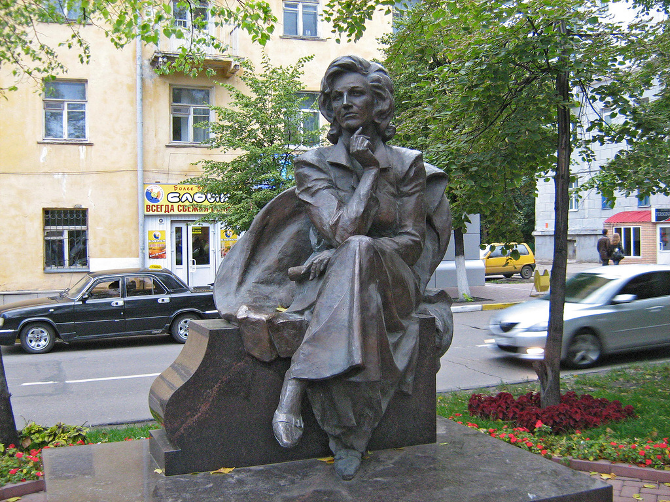

Slide 22
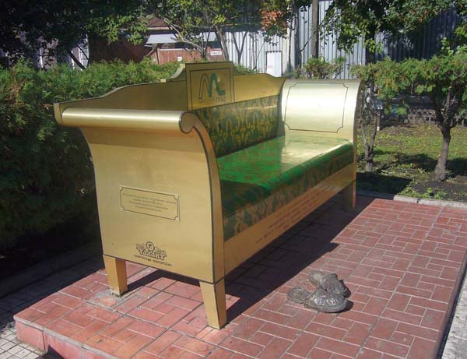
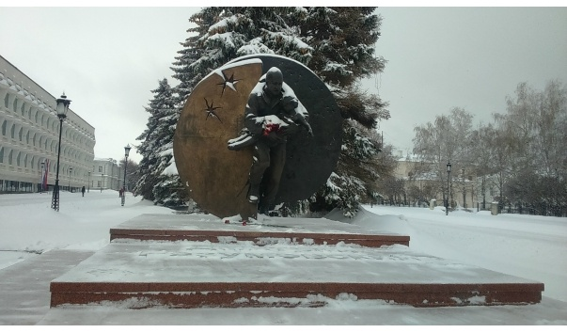
Философский диван Обломова. Он был открыт 28 октября 2005 года в сквере у памятника. На самом памятнике имеется надпись «Здесь я понял поэзию лени и буду верен ей до гроба. Иван Гончаров. Симбирск. 1849 год».
Памятник Дмитрию Разумовскому находится на площади 100-летия со дня рождения В. И. Ленина в городе Ульяновске, у здания Ульяновского Педагогического Университета. Памятник посвящен полковнику ФСБ, который погиб, освобождая заложников (детей) во время террористического акта в Беслане, и посмертно был удостоен званием Героя Российской Федерации.

Slide 23
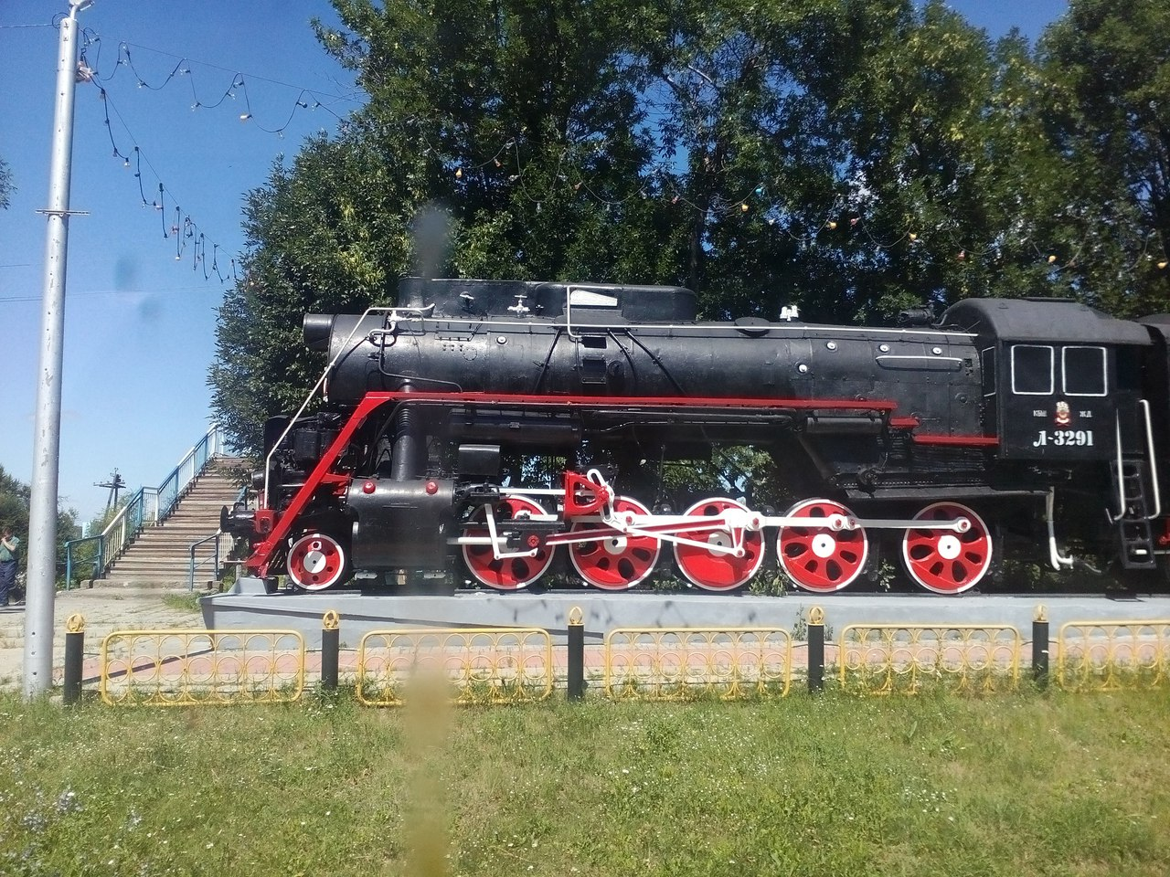
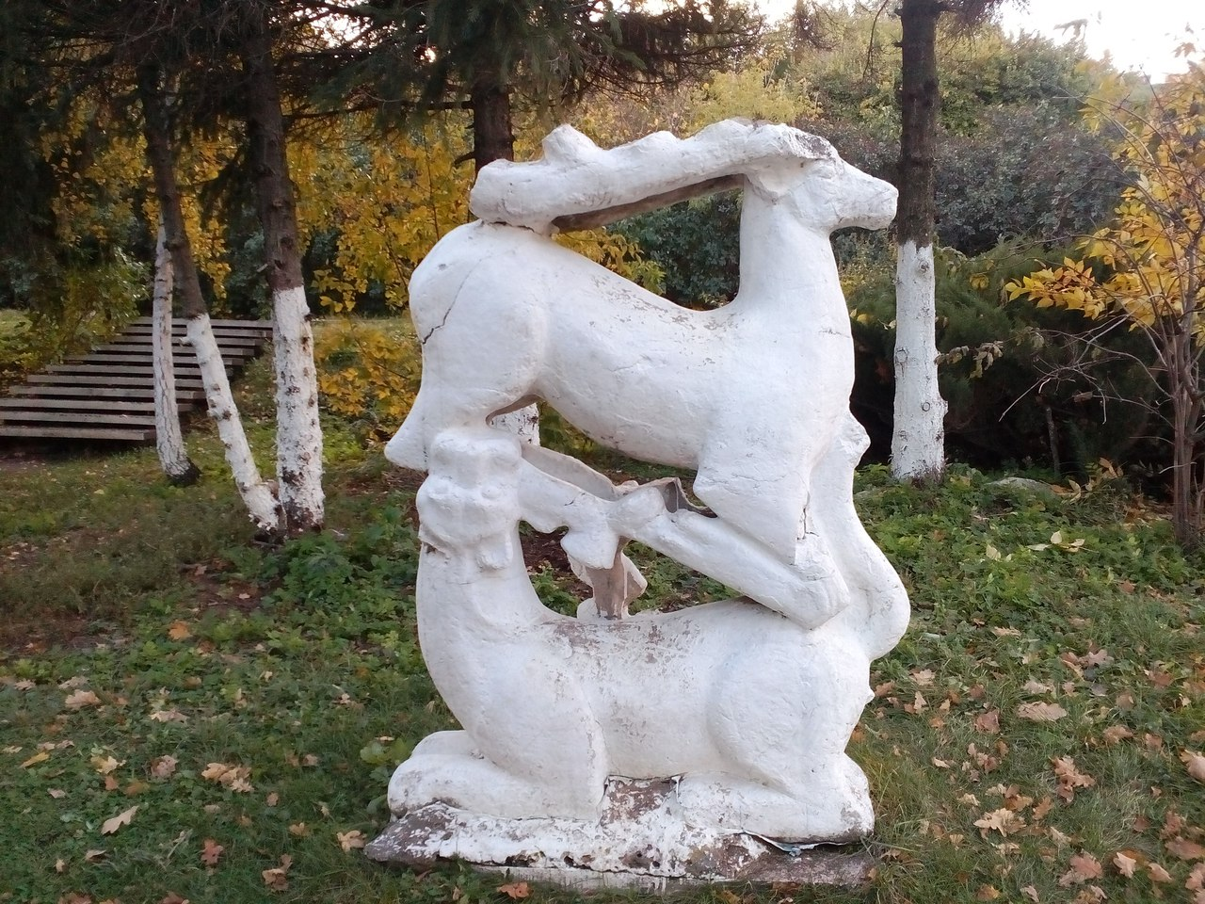
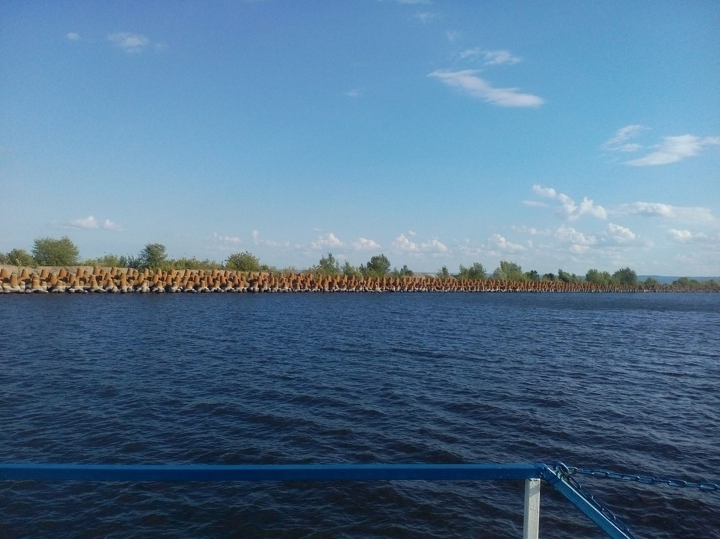
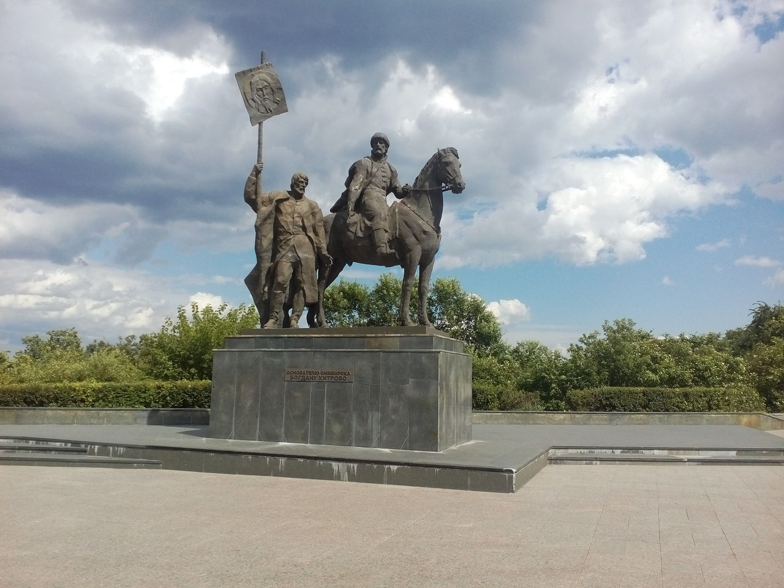

Slide 24
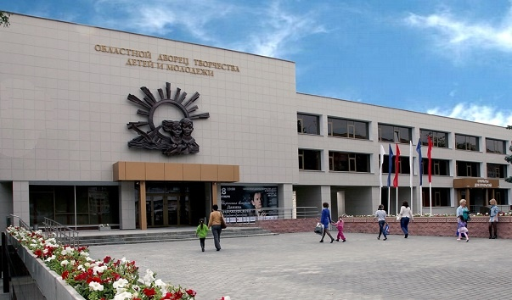
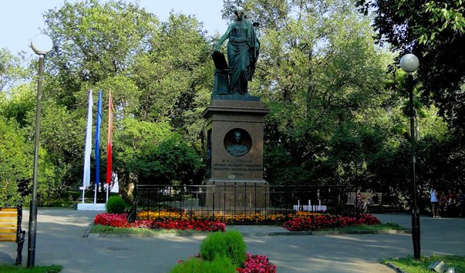
Областной Дворец творчества детей и молодёжи .
Его история берет начало еще в 1935 году, когда по инициативе А.И. Ульяновой-Елизаровой в Ульяновске открылся Дворец пионеров. Областной Дворец творчества детей и молодежи - это многопрофильное учреждение инновационного типа, региональный ресурсный центр, в котором ведется работа с одаренными детьми.
Сквер Н.М.Карамзина
расположен в исторической части города и является привлекательным местом для отдыха и прогулок.
Несомненно главной частью сквера является памятник Карамзину. Он был воздвигнут в 1844 году и до сих пор своей красотой, оригинальностью и изящностью привлекает к себе внимание.

Slide 25




